Slide 1


TOÁN:
Bài 23:
BẢNG CÁC SỐ TỪ 1 ĐẾN 100

Slide 2


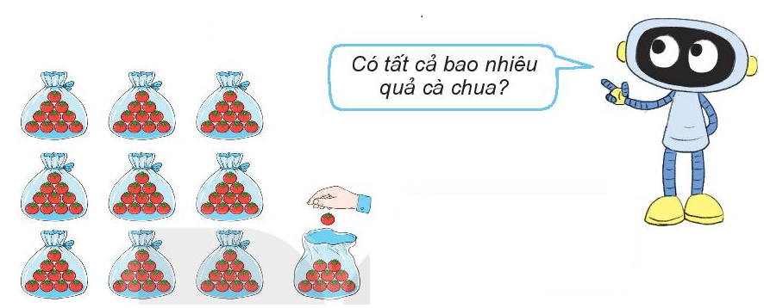
99 thêm 1 là 100
100 đọc là một trăm.
100 gồm 10 chục.

Slide 3


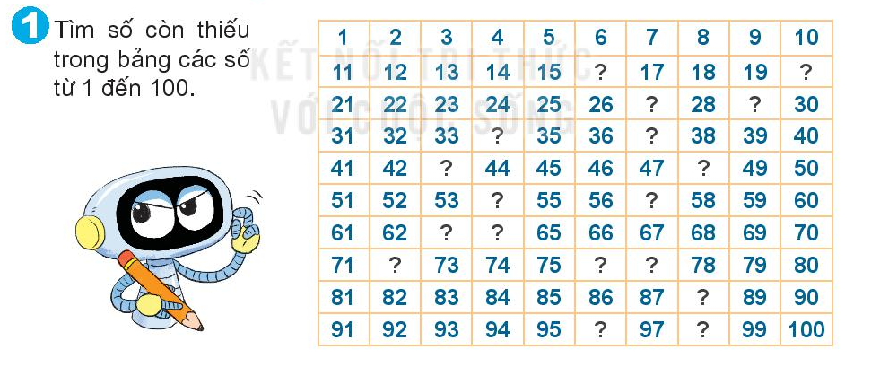
16
20
27
29
34
37
43
48
52
57
63
64
72
76
77
88
96
98

Slide 4
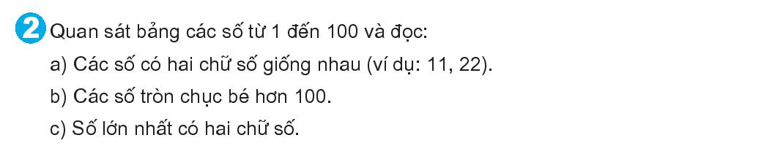
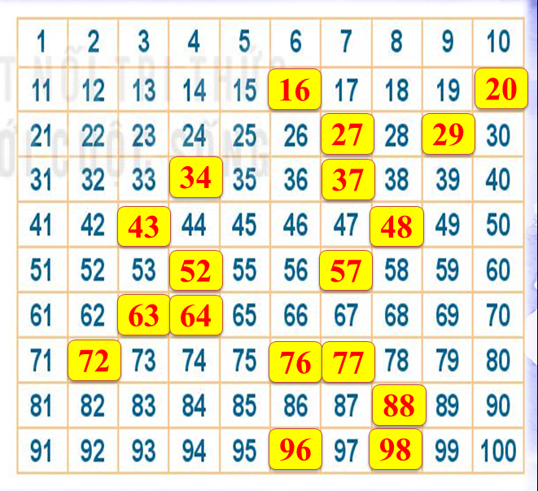

Slide 5
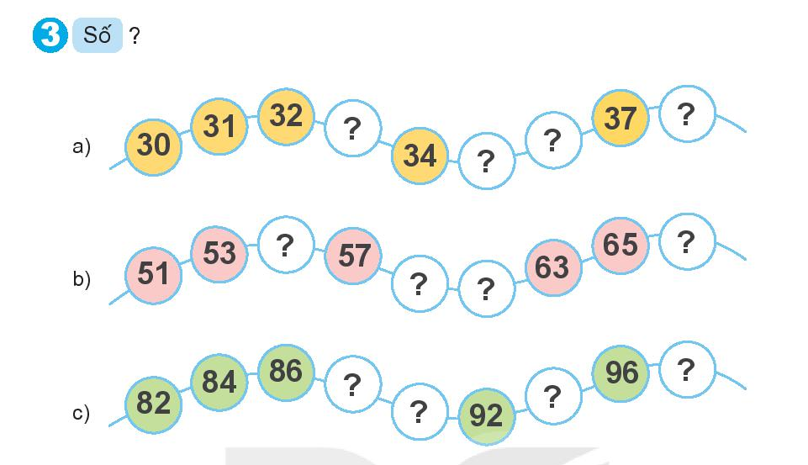
38
33
36
35
55
67
59
61
98
88
94
90

Slide 6
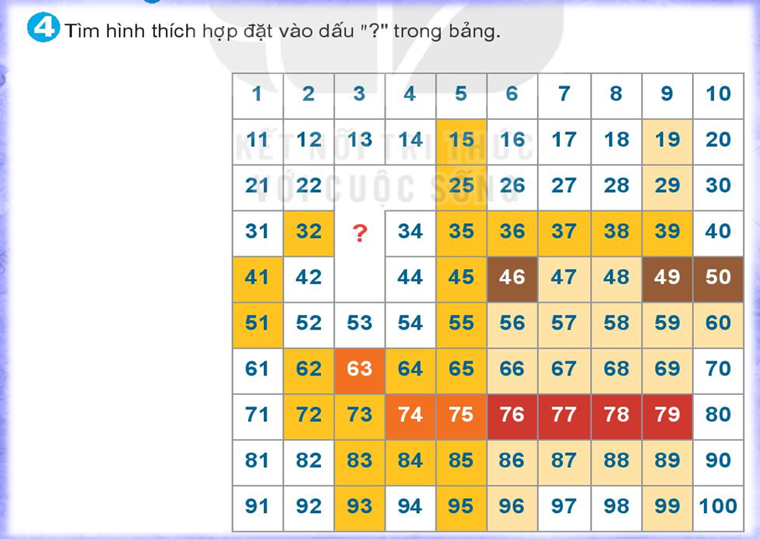
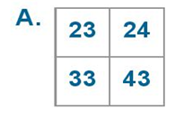
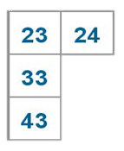

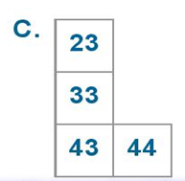

Slide 7



